Slide 1



BURDUR MEHMET AKİF ERSOY ÜNİVERSİTESİ
KA171
ULUSLARARASI KREDİ HAREKETLİLİĞİ
PROJELERİ
BİLGİLENDİRME TOPLANTISI
Öğr. Gör. Ayşen ERKARA
Uluslararası İlişkiler Koordinatörlüğü

Slide 2
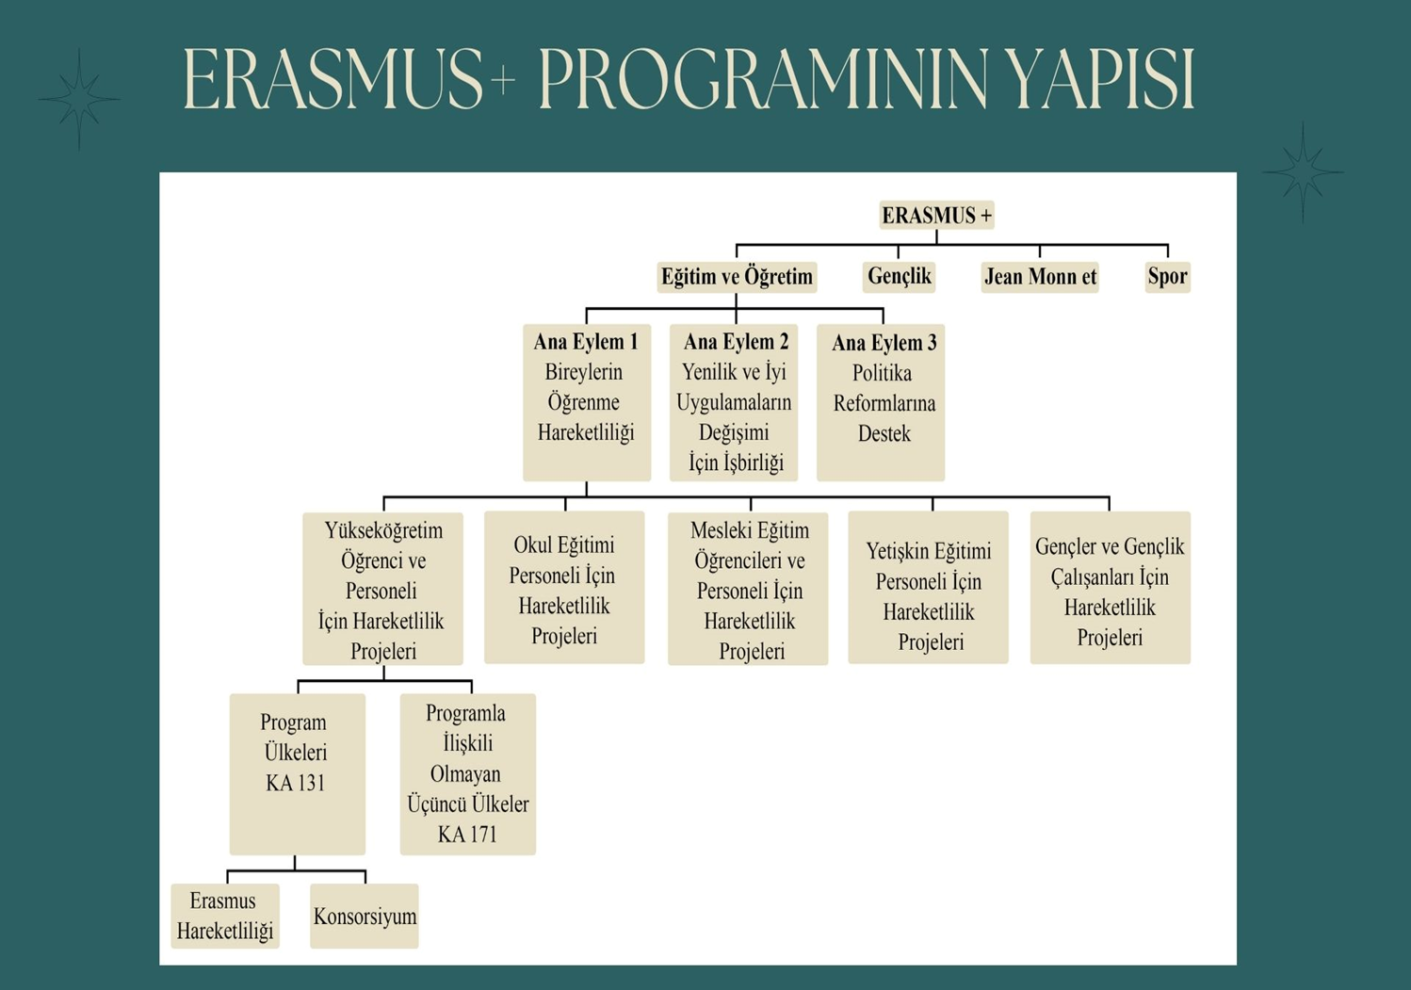

Slide 3
Uluslararası Kredi Hareketliliği Tanımı
(KA171)
Program Ülkeleri ile Programla İlişkili Olmayan Üçüncü Ülkeler arasında Yükseköğretim öğrenci ve personel değişimine yönelik hareketlilik projeleri

Slide 4
KA171 KAPSAMINDA GERÇEKLEŞTİRİLEBİLECEK HAREKETLİLİKLER

Slide 5
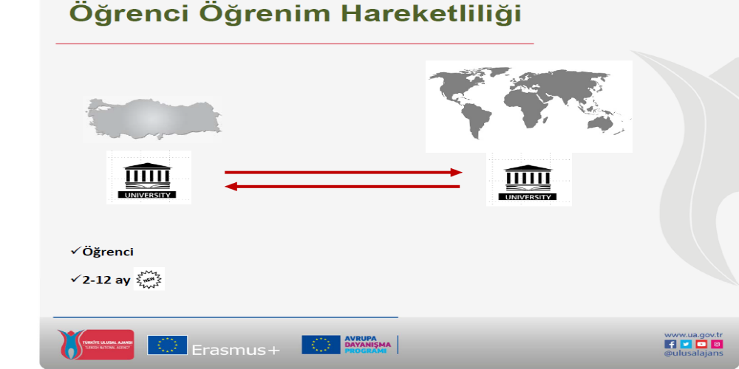

Slide 6
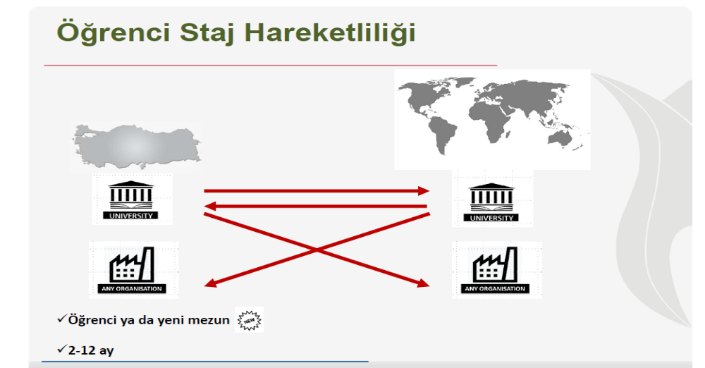

Slide 7
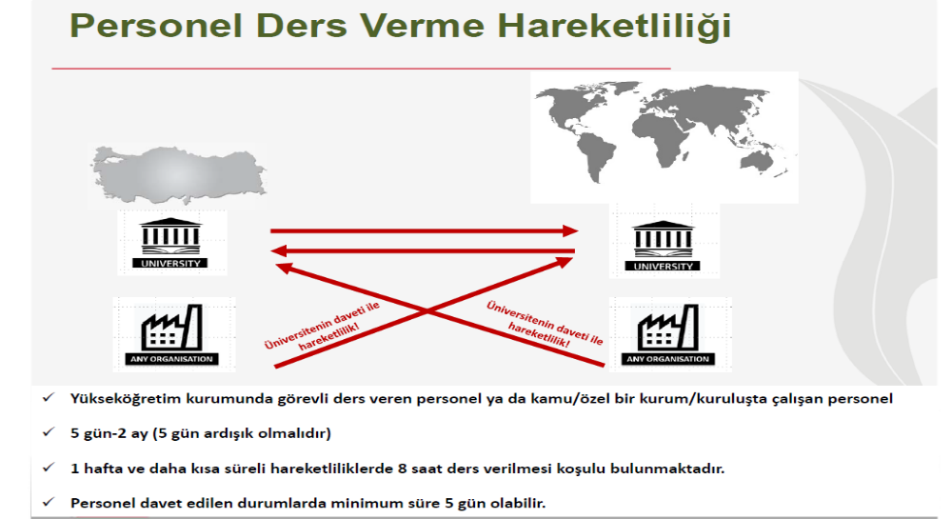

Slide 8
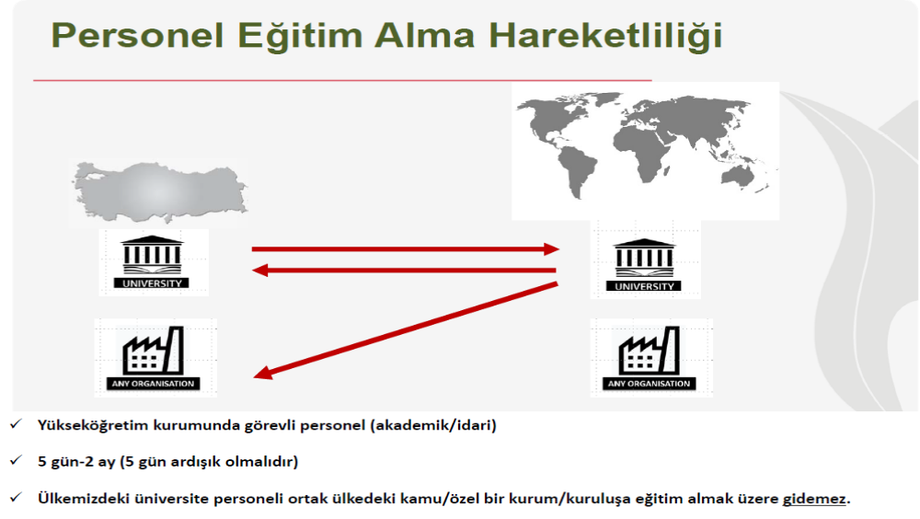

Slide 9
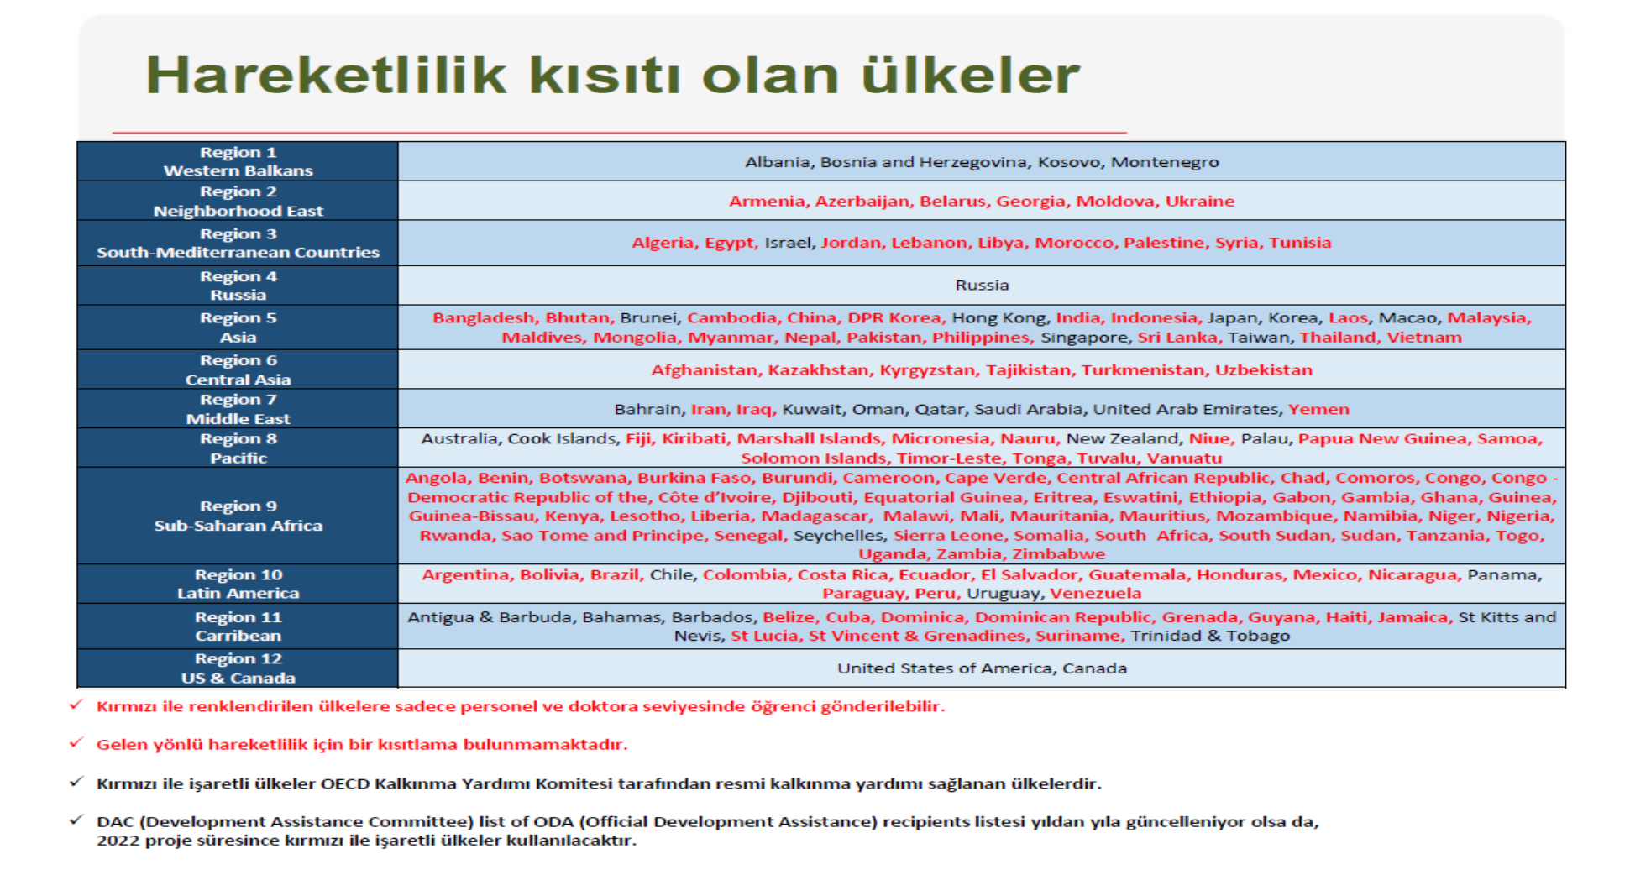
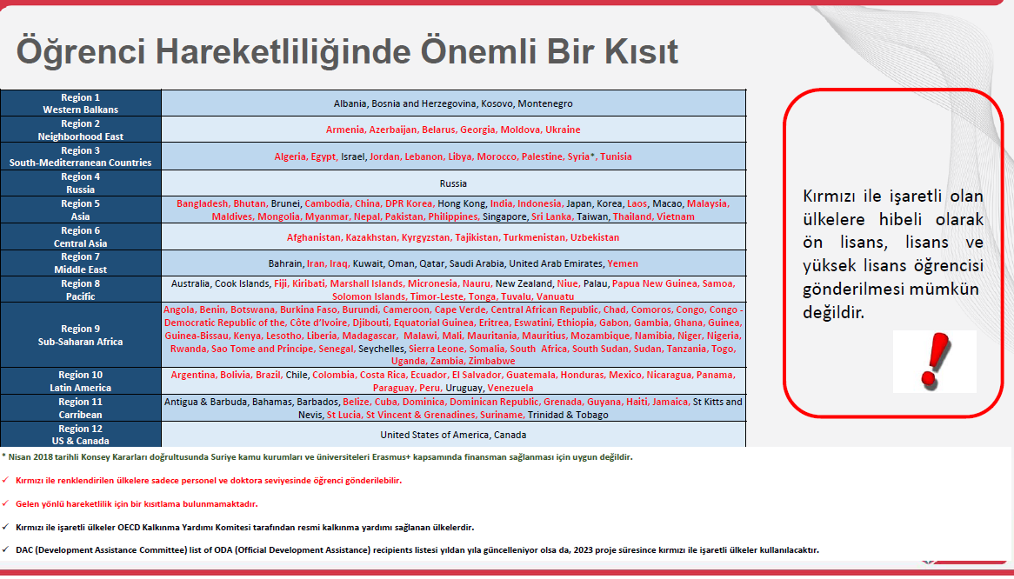

Slide 10
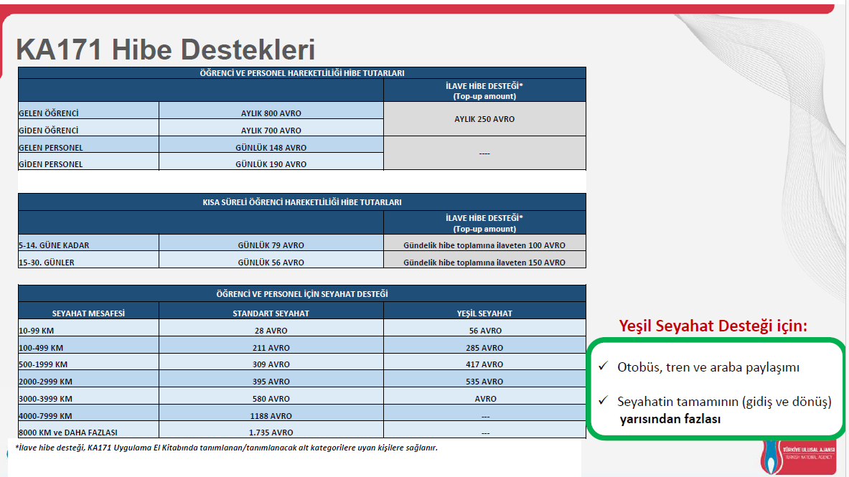
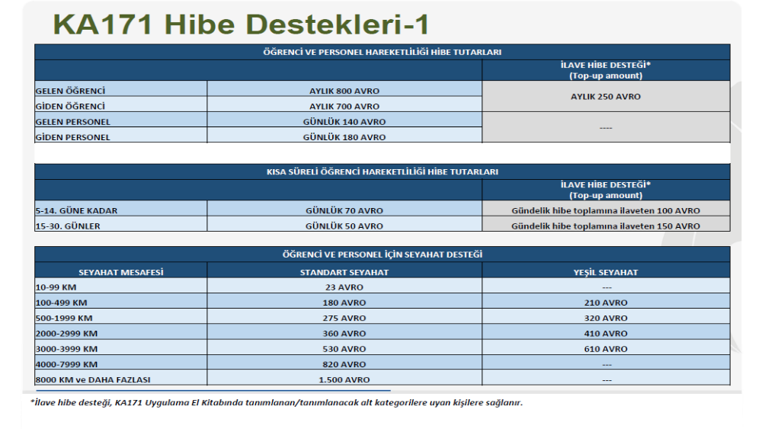

Slide 11
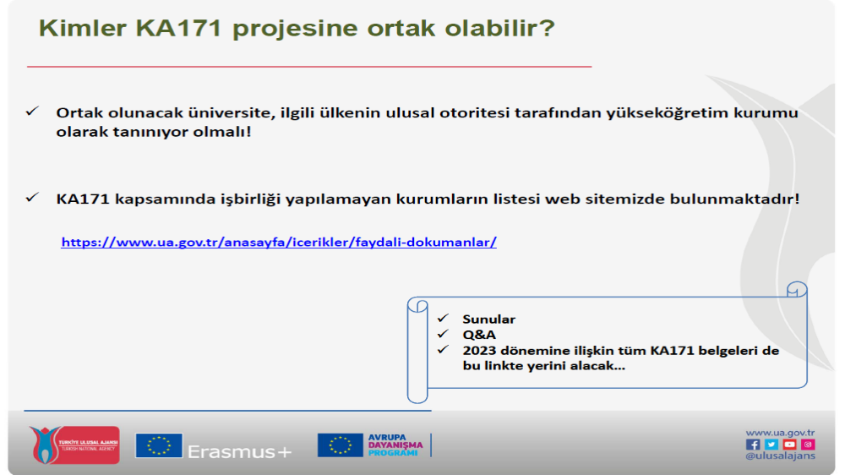

Slide 12
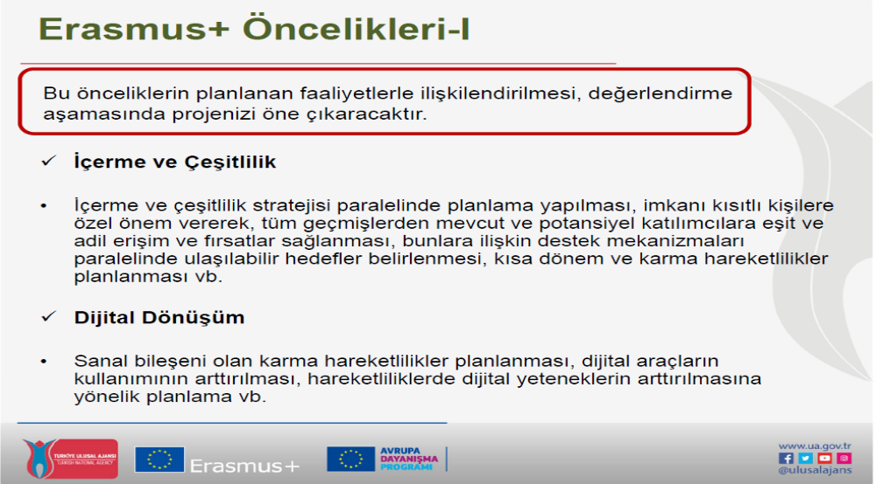

Slide 13
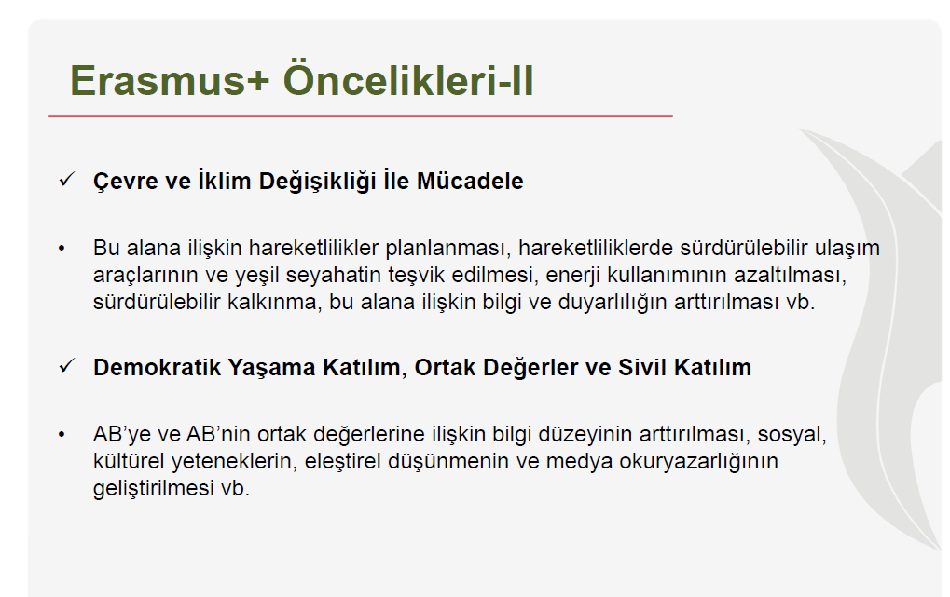

Slide 14
Başvuru ofis tarafından yapılır!!!

Slide 15
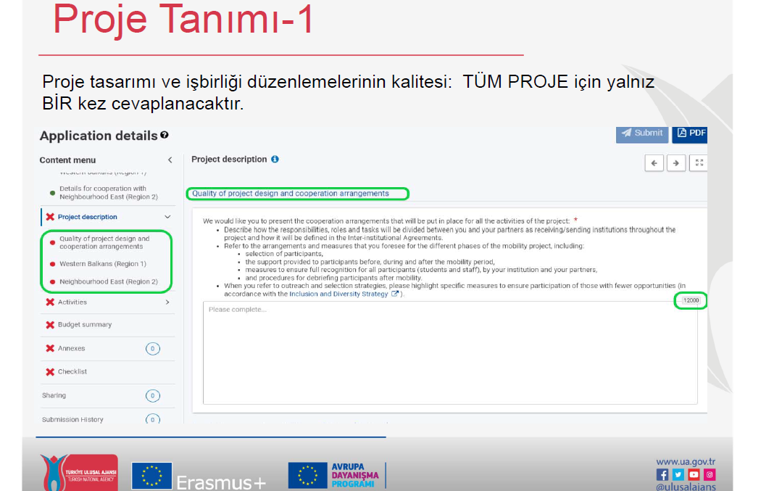
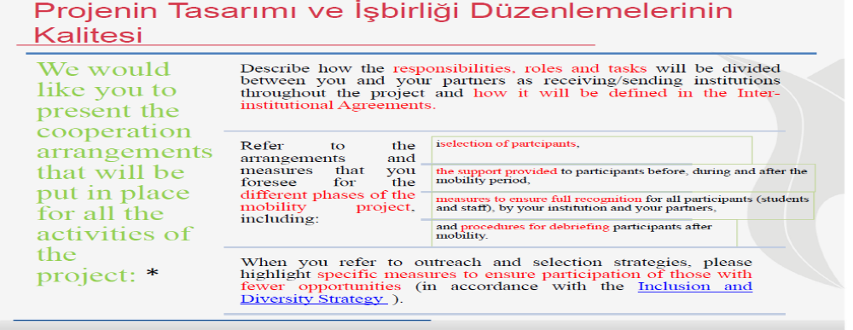

Slide 16
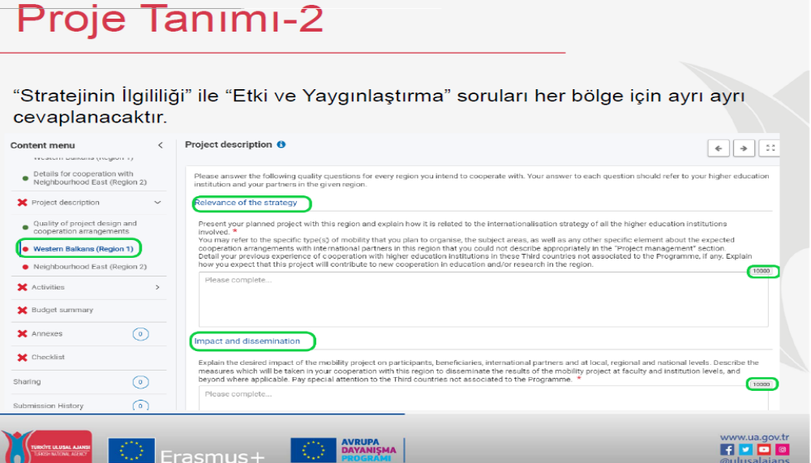
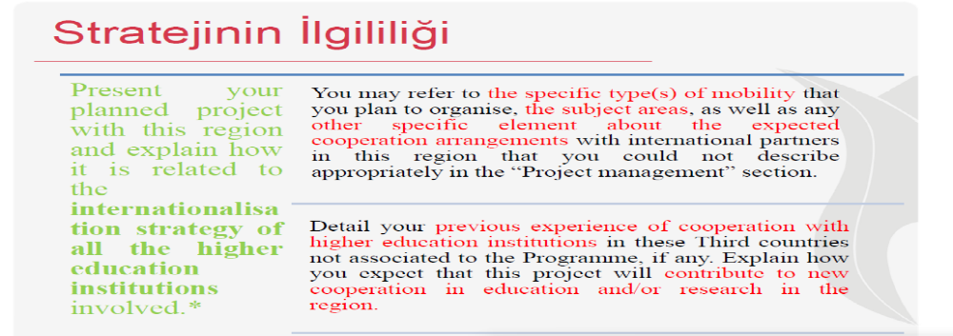

Slide 17
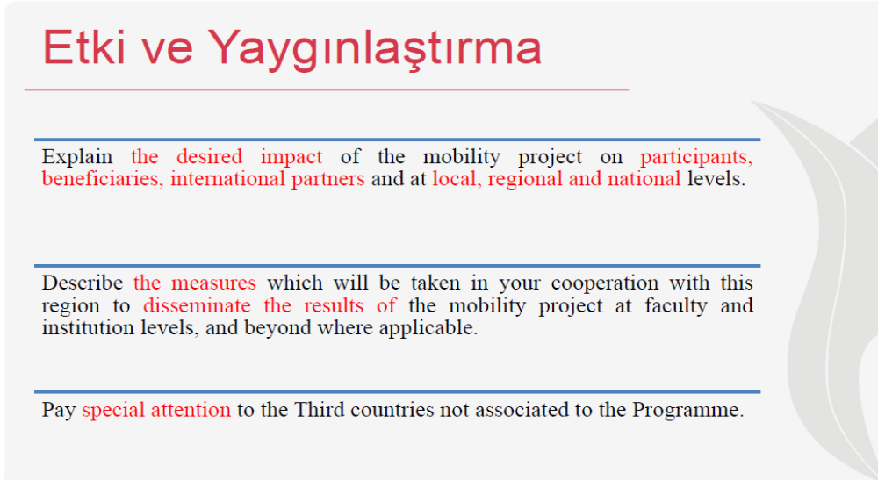

Slide 18
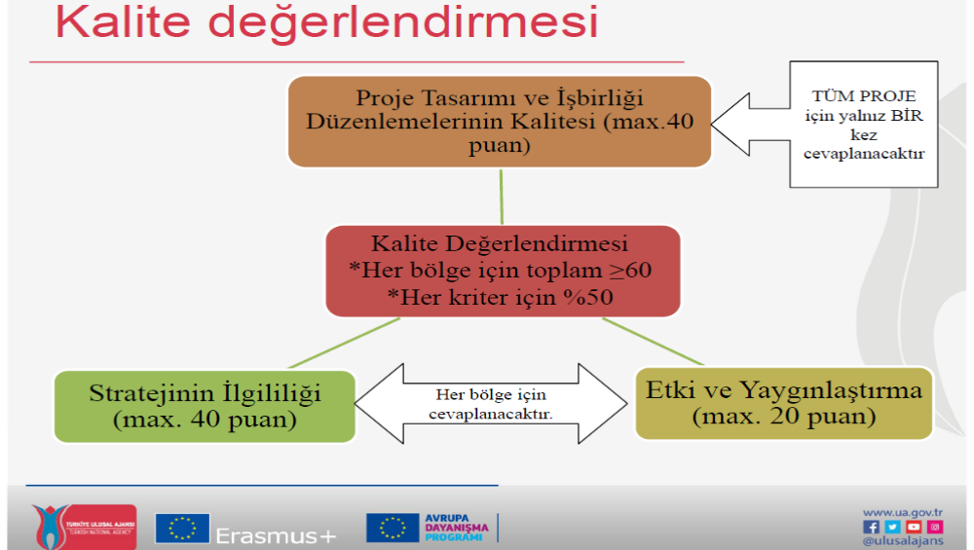

Slide 19
KA171 ERASMUS PROJE BAŞVURUSU İÇİN:
Proje hazırlayacağınız üniversiteyi belirleyin.
MoU Anlaşmaları
https://iro.mehmetakif.edu.tr/form/937/308/ikili-akademik-is-birligi-anlasmalari
Mevlana Anlaşmaları
https://iro.mehmetakif.edu.tr/form/330/597/mevlana-anlasmalari
Belirlediğiniz Üniversite ile birlikte, Uluslararası İlişkiler Koordinatörlüğü web sitesinde bulunan Erasmus+ KA171 Başvuru Hazırlık formunu(https://iro.mehmetakif.edu.tr/tr/content/23857/1/erasmus-formlar)
02.02.2026 tarihine kadar aerkara@mehmetakif.edu.tr adresine gönderiniz.

Slide 20
Kaynaklar:
Program Rehberi:
The Erasmus+ Programme Guide | Erasmus+ (europa.eu)
https://erasmus-plus.ec.europa.eu/erasmus-programme-guide
Avrupa Komisyonu Öncelikleri
AB Genişleme ve Komşuluk Stratejisi
https://ec.europa.eu/info/strategy/priorities-2019-2024_en

Slide 21
Kaynaklar:
•TheEuropeanGreenDeal
https://ec.europa.eu/info/strategy/priorities-2019-2024/european-green-deal_en
•A Europe fit for the digital age
https://ec.europa.eu/info/strategy/priorities-2019-2024/europe-fit-digital-age_en
•A stronger Europe in the world
https://ec.europa.eu/info/strategy/priorities-2019-2024/stronger-europe-world_en
•A new push for European democracy
https://ec.europa.eu/info/strategy/priorities-2019-2024/new-push-european-democracy_en
https://ec.europa.eu/info/sites/default/files/political

Slide 22

Uluslararası İlişkiler Koordinatörlüğü
Web https://iro.mehmetakif.edu.tr/
Mail aerkara@mehmetakif.edu.tr iro@mehmetakif.edu.tr
Dahili: 1212
Adres Uluslararası İlişkiler Koordinatörlüğü
İstiklal Yerleşkesi
Rektörlük Binası B-Blok Zemin Kat
Burdur Mehmet Akif Ersoy Üniversitesi
15030 Burdur

